Slide 1


Bienvenue
Michaels Canada SRI

Slide 2

Aperçu du programme
Sommaire des garanties
Ma Canada Vie au travail
Ressources pour le mieux-être
Consult+
Période de questions

Slide 3

Bienvenue à la Canada Vie, fournisseur de votre régime de garanties!
Renseignements importants pour notre nouvelle collaboration :
Soumettez à la Sun Life, au plus tard le 30 septembre 2023, les frais engagés avant le 1er octobre 2023 sur son portail. Sinon, vous devrez présenter un formulaire de demande de règlement papier au plus tard le 28 décembre 2023.
Frais engagés le 1er octobre 2023 ou après cette date : soumettez-les à la Canada Vie, nous sommes heureux de vous aider.
Vous pouvez vous inscrire dans le site Ma Canada Vie au travail pour commencer à soumettre des demandes de règlement à compter du 6 octobre 2023.
Tous les renseignements, y compris l’historique des demandes de règlement, les renseignements personnels et les personnes à charge, seront transférés à la Canada Vie.
Nous recommandons de désigner un nouveau bénéficiaire pour que ces renseignements soient à jour.
Pour voir les renseignements sur l’adhésion ou apporter des changements en cas d’événement marquant dans les 30 jours, utilisez Workday de Michaels.

Slide 4
Numéros dont vous aurez besoin
Vos garanties sont offertes au titre des régimes suivants :
180654 – L’assurance vie, l’assurance Mort ou mutilation accidentelles, l’assurance invalidité de courte durée, l’assurance invalidité de longue durée, l’assurance maladie et l’assurance dentaire
180655 – L’assurance vie facultative, l’assurance Mort ou mutilation accidentelles (MMA) facultative et l’assurance maladies graves facultative
52317 – L’assurance invalidité de courte durée (Employés à rémunération fixe, à temps plein seulement)
Votre numéro d’identification demeurera le même (il s’agit de votre numéro d’identification du membre de l’équipe attribué à Michaels)
Nous sommes là pour vous aider :
Protection ou demandes de règlement : 1 800 957-9777
Soutien technique : 1 888 222-0775

Slide 5

Sommaire des garanties

Slide 6

Assurance vie de base et MMA offertes par l’employeur
Assurance vie de l’employé
1 fois la rémunération annuelle :
Aucun maximum sans preuve d’assurabilité
Maximum global : 150 000 $
Assurance Mort ou mutilation accidentelles
Correspond à votre assurance vie
Une fois votre rémunération annuelle, jusqu’à un maximum global de 150 000 $
Fin de la protection : Assurance vie à la retraite
Fin de la protection : 70 ans (MMA)
Notes:
USE OR REMOVE CONTENT ON THIS BENEFIT AS APPLICABLE
Employee life and AD&D each reduce by [XX]% at age [XX] and terminate at age [XX]
Dependant life terminates when employee reaches age [XX], or when dependent is no longer eligible

Slide 7

Assurance vie facultative et assurance MMA facultative – employé et conjoint/partenaire domestique
Employé et conjoint/partenaire domestique
La protection est offerte par tranches de 10 000 $, jusqu’à un maximum de 250 000 $.
Fin de la protection : L’employé ou le conjoint atteint l’âge de 70 ans, selon la première éventualité.
Une preuve d’assurabilité est exigée pour tous les montants de protection.
Notes:
USE OR REMOVE CONTENT ON THIS BENEFIT AS APPLICABLE
Premium is based on age, gender and smoking status
All applications are medically underwritten and require evidence of good health
Terminates for employees at age [XX]
Terminates for spouses when the employee reaches age [XX], the spouse reaches age [XX], or the spouse ceases to qualify as an insurable dependant

Slide 8

Assurance maladies graves facultative
Employé et conjoint/partenaire domestique
La protection est offerte par tranches de 20 000 $, jusqu’à un maximum de 200 000 $.
Minimum : 20 000 $
30 000 $ sans preuve d’assurabilité si la demande est présentée dans les 31 jours suivant leur date d’admissibilité.
Fin de la protection : L’employé ou le conjoint atteint l’âge de 70 ans, selon la première éventualité.
Enfants
La protection offerte par tranches de 5 000 $, jusqu’à un maximum de 20 000 $.
Fin de la protection : L’employé atteint l’âge de 70 ans ou l’enfant atteint l’âge limite.
Notes:
USE OR REMOVE CONTENT ON THIS BENEFIT AS APPLICABLE
Premium is based on age, gender and smoking status
All applications are medically underwritten and require evidence of good health
Terminates for employees at age [XX]
Terminates for spouses when the employee reaches age [XX], the spouse reaches age [XX], or the spouse ceases to qualify as an insurable dependant

Slide 9

Assurance invalidité de courte durée – membres de l’équipe à rémunération fixe
Période d’attente
  Blessure : 0 jour civil
  Maladie : 7 jours civils
Période d’indemnisation : 17 semaines par demande de règlement
Formule : 100 % de votre rémunération hebdomadaire jusqu’à un maximum global illimité
Imposable
Fin de la protection : À la retraite
Notes:
USE OR REMOVE CONTENT ON THIS BENEFIT AS APPLICABLE
Short-term disability transitions into long-term disability (LTD), which means that there is no need to submit another application if you are already receiving an STD benefit]. LTD replaces a portion of your salary if you cannot work due to injury or illness for an extended period of time.
Terminates at age [XX]
[The long-term disability benefit is non-taxable]

Slide 10
Assurance invalidité de courte durée – membres de l’équipe à rémunération horaire
Période d’attente
  Blessure : 0 jour civil
  Maladie : 7 jours civils
Période d’indemnisation : 17 semaines par demande de règlement
Formule : 66,67 % de votre rémunération hebdomadaire jusqu’à un maximum de 1 000 $ par semaine
Imposable
Fin de la protection : À la retraite
Notes:
USE OR REMOVE CONTENT ON THIS BENEFIT AS APPLICABLE
Short-term disability transitions into long-term disability (LTD), which means that there is no need to submit another application if you are already receiving an STD benefit]. LTD replaces a portion of your salary if you cannot work due to injury or illness for an extended period of time.
Terminates at age [XX]
[The long-term disability benefit is non-taxable]

Slide 11
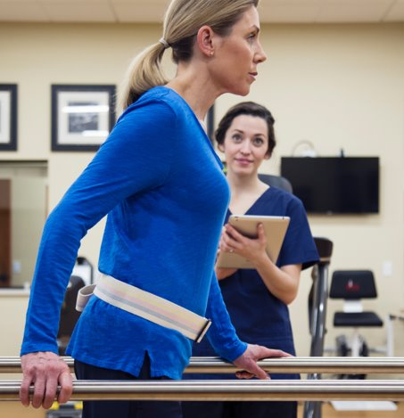
Invalidité de longue durée
Option 1 :
Période d’attente : 17 semaines
Formule : 40 % de votre rémunération mensuelle, jusqu’à un maximum global de 10 000 $
Non imposable
Propre profession : 24 mois
Finit : 17 semaines avant l’âge de 65 ans
Option 2 (preuve d’assurabilité requise) :
Période d’attente : 17 semaines
Formule : 60 % de votre rémunération mensuelle jusqu’à un maximum global de 10 000 $
Non imposable
Propre profession : 24 mois
Finit : 17 semaines avant l’âge de 65 ans
Notes:
USE OR REMOVE CONTENT ON THIS BENEFIT AS APPLICABLE
Short-term disability transitions into long-term disability (LTD), which means that there is no need to submit another application if you are already receiving an STD benefit]. LTD replaces a portion of your salary if you cannot work due to injury or illness for an extended period of time.
Terminates at age [XX]
[The long-term disability benefit is non-taxable]

Slide 12

Médicaments
Protection
Palier 1 – 90 %
Palier 2 – 60 %
Palier 3 – 40 %
Franchise
Aucune
Maximum global : Illimité
Médicaments anti tabagiques : 500 $ pour toute la durée de la protection (au titre du palier 1)
Médicaments contre l’infertilité – 10 000 $ pour toute la durée de la protection (au titre du palier 1)
Fin de la protection : À la retraite
Notes:
USE OR REMOVE CONTENT ON THIS BENEFIT AS APPLICABLE
Terminates at age [XX]

Slide 13

Médicaments – Reformulary
Palier 1 : RFG1 – Médicaments privilégiés. Cette catégorie comprend les médicaments génériques et d’origine que Reformulary a jugés privilégiés, sous programme d’autorisation spéciale et nécessitant un traitement particulier.
Palier 2 : RFG2 – Médicaments non privilégiés
Palier 3 : RFG3 – Médicaments non privilégiés. Cette catégorie comprend les médicaments génériques et d’origine que Reformulary a jugés moins efficaces/rentables.
les demandes de règlement sont remplies à la pharmacie comme d’habitude à l’aide de votre carte médicament.

Slide 14

Assurance maladie supplémentaire
Protection
Remboursement global : Règlement proportionnel de 100 %
Soins paramédicaux : règlement proportionnel de 80 %
Traitement contre l’infertilité jusqu’à un maximum de 25 000 $
Franchise
Aucune
Maximum pour toute la durée de la protection : Illimité
Fin de la protection – à la retraite
Notes:
USE OR REMOVE CONTENT ON THIS BENEFIT AS APPLICABLE
Terminates at age [XX]

Slide 15

Praticiens paramédicaux
Soins et services de nombreux prestataires de soins paramédicaux, notamment les suivants :
Soins donnés par un physiothérapeute ou un thérapeute du sport
Chiropraticiens
Massothérapeute
Naturopathe
Ostéopathe
Podiatre/podologue
Orthophonistes
Protection maximale de 750 $ combinée par année civile (frais raisonnables et courants)
Soins donnés par des psychologues/travailleurs sociaux/psychothérapeutes/thérapeutes conjugaux et familiaux/ 750 $ par année civile
Notes:
Please make mention that our R&C limits might differ slightly from Sun Life and could be slightly higher or lower.

Slide 16

Soins de la vue
Examens de la vue
1 examen par période de 24 mois consécutifs
1 examen par période de 12 mois consécutifs (pour les enfants jusqu’à l’âge de 17 ans inclusivement)
Lunettes, lentilles de contact, lunettes de soleil et lunettes de sécurité sur ordonnance, ou chirurgie oculaire au laser
200 $ par période de 24 mois consécutifs
Notes:
USE OR REMOVE CONTENT ON THIS BENEFIT AS APPLICABLE

Slide 17

Soins reçus à l’étranger
Soutien en cas d’urgence médicale : par « urgence médicale », on entend une blessure ou une maladie imprévue et soudaine ou la phase aiguë d’une maladie qui n’aurait pu être raisonnablement prévue compte tenu des troubles médicaux antérieurs.
Notes:
Emergency Care outside of Canada is covered if it is required as a result of a medical emergency arising while you or your dependant is temporarily outside of Canada.
A medical emergency is either a sudden, unexpected injury or illness, or an acute episode of disease that could not have been reasonably anticipated based on the patient’s prior medical condition.

Slide 18

Avec vous lorsque vous êtes en voyage
Service d’urgence en plusieurs langues offert en tout temps pour obtenir de l’aide à l’égard notamment du paiement des frais d’admission à l’hôpital, du transport et de l’hébergement
Notes:
Locates medical services;
On-site hospital guaranteed payment if required and medical evacuation;
Transportation and lodging for one family member;
Return transportation home for you or a dependant; and
Costs of returning you or your dependant’s vehicle home.
Your Travel Assistance comes with a multi-lingual emergency line, available 24 hours a day. Through it, we can help direct plan members to the nearest hospital and a local interpreter. For medical costs associated with admission into a care facility that need to be paid in advance, Travel Assistance makes the admission payment on the member’s behalf, as well as covering the cost for changing flights should that be needed.

Slide 19

Soins dentaires
Franchise – aucune
Plafonds de remboursement
Soins ordinaires : 100 %
Soins extraordinaires : 50 %
Blessure accidentelle aux dents : 100 %
Soins orthodontiques : 50 % (enfants seulement, 6 à 21 ans)
Fin de la protection : À la retraite
Notes:
USE OR REMOVE CONTENT ON THIS BENEFIT AS APPLICABLE
Recall exam frequency for preventative services: [#x] per calendar year (as long as it’s not within the same year as a complete oral exam)
Terminates at age [XX]
A scaling unit is 15 mins

Slide 20

Soins dentaires
Maximums au titre du régime
Maximum combiné pour les soins ordinaires et les soins extraordinaires : 1 500 $ par année civile
Blessure accidentelle aux dents : Illimité
Soins orthodontiques : 1 500 $ pour toute la durée de la protection (enfants de 6 à 21 ans seulement)
8 unités de détartrage par année
Barème des honoraires : année en cours (selon la province où le traitement est rendu)
Un plan de traitement (une estimation) est recommandé pour tout traitement dont le coût s’élève à 200 $ ou plus.
Notes:
USE OR REMOVE CONTENT ON THIS BENEFIT AS APPLICABLE
Terminates at age [XX]
A treatment plan (estimate) is recommended for any treatment costing $200 or more.
Recall exam frequency for preventative services: [#x] per calendar year (as long as it’s not within the same year as a complete oral exam)
Fee guide: [XX] year (according to the province where the treatment is rendered)

Slide 21

Ma Canada Vie au travail

Slide 22
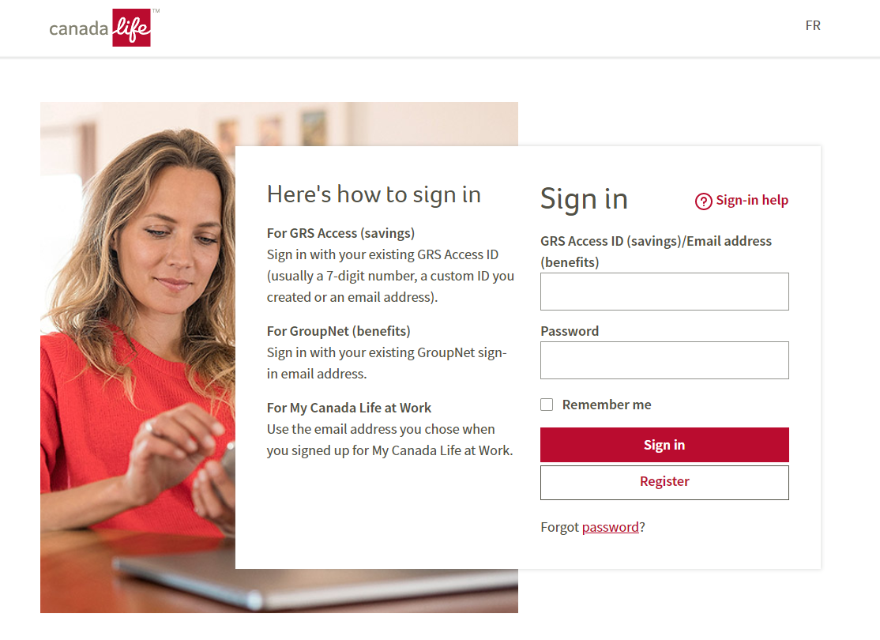
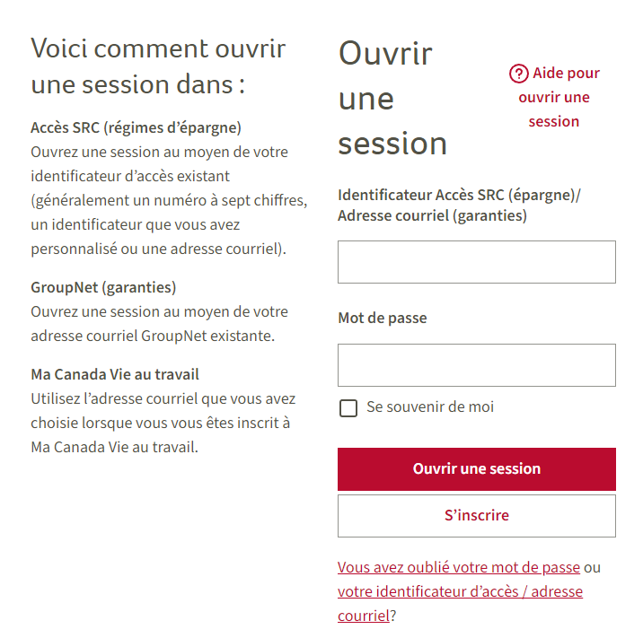
Ma Canada Vie au travail
https://my.canadalife.com/acceder
Notes:
Mention no savings with Canada Life just group benefits but this is what everyone sees
Discuss registration and easy steps
Policy number and ID needed for registration

Slide 23
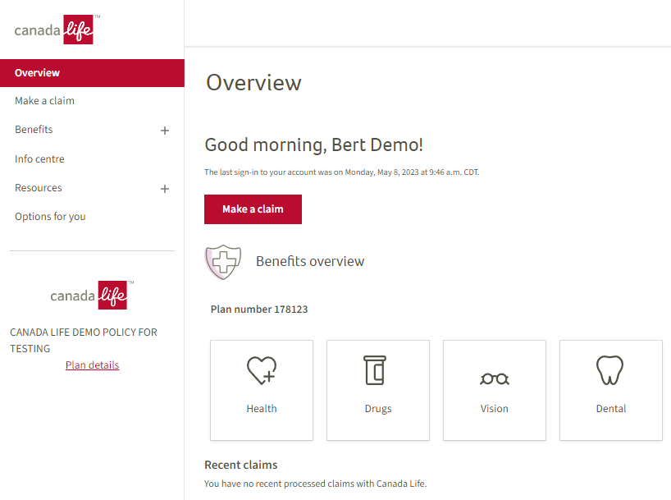
Tableau de bord
Aperçu général
Renseignements sur les garanties
Sommaire des demandes de règlement

Slide 24
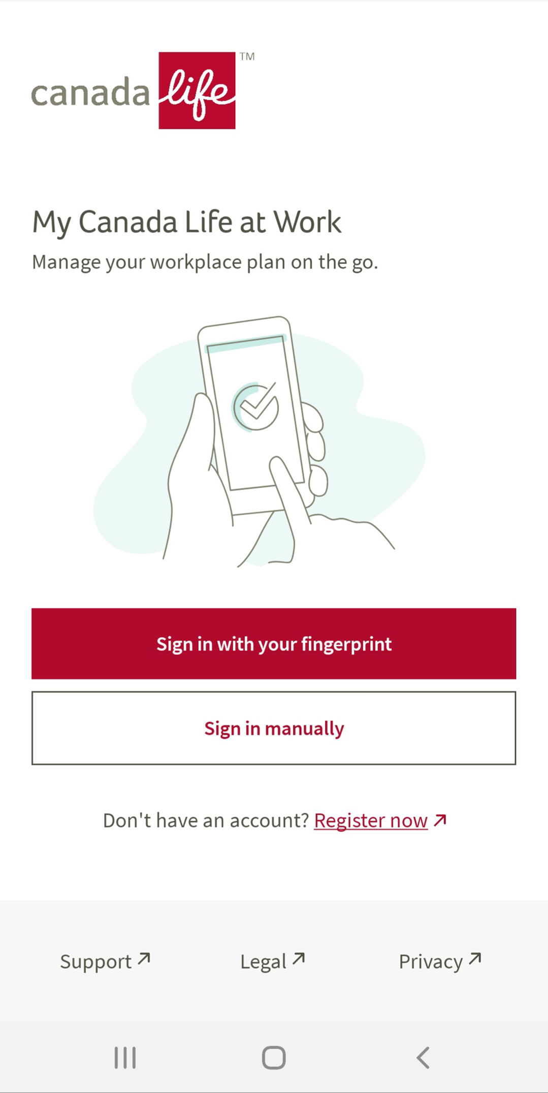
Application Ma Canada Vie au travail
Obtenez la souplesse voulue pour consulter les renseignements sur vos garanties collectives de la manière et au moment qui vous conviennent grâce à l’application Ma Canada Vie au travail.
La nouvelle application :
Offre une expérience intuitive aux participants, avec la même apparence et convivialité que le site Web.
Présente les fonctionnalités les plus utilisées, par exemple Présenter une demande de règlement, pour accélérer et faciliter la soumission des demandes de règlement.
Propose un accès facile aux cartes de garanties en tous lieux
Téléchargez l’application Ma Canada Vie au travail dans la boutique d’applications.
Notes:
Title: Mobile app
Use: GB
Key points:
Our driving principles are to create the best user experience with simplicity, convenience and speed.
The app uses up-to-date technology like fingerprint and face identification and other enhanced security features.
Members need to register and sign in on My Canada Life at Work first so they can download and use the app.
The new app has replaced GroupNet™ mobile. Members who already used GroupNet mobile will find it has either automatically updated, or they’ll be asked to accept and complete the update – depending on their personal phone settings.
We’ll listen to member feedback and continue to update it with new features and functions.
For more information and additional screenshots of the app, visit the Collabhome page: https://769372677.sharepoint.com/teams/GC-GIC/group/GC_digital_labs/mycanadalifeatwork/Pages/Canada-life-app.aspx
To demo the app, you can use any of the demo accounts available for My Canada Life at Work and use them to sign in on the app: https://769372677.sharepoint.com/teams/GC-GIC/group/GC_digital_labs/mycanadalifeatwork/mycanadalifeatworkdemo/SitePages/Home.aspx

Slide 25
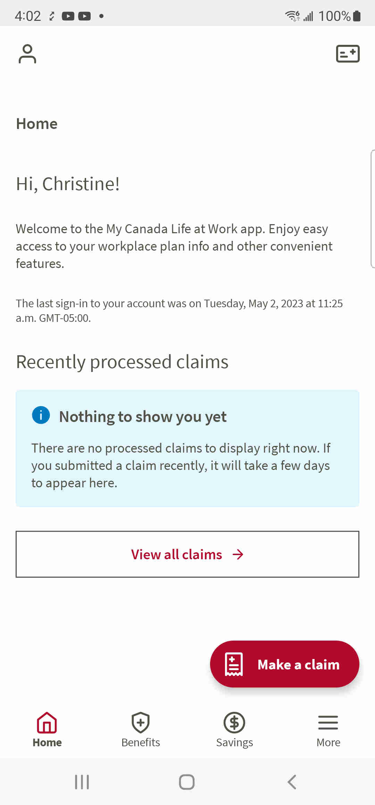
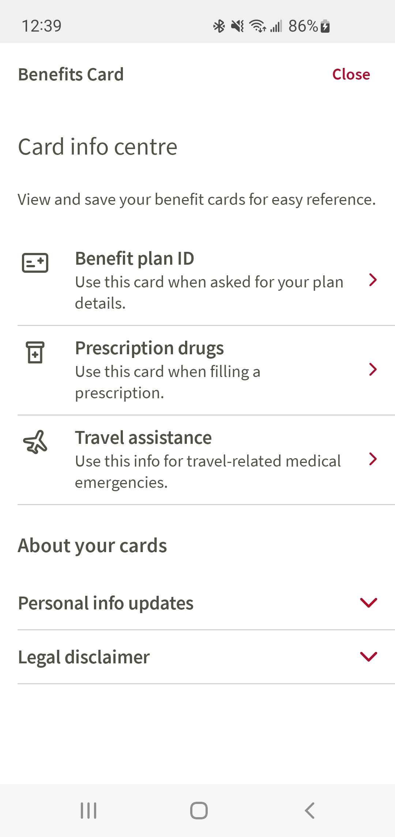
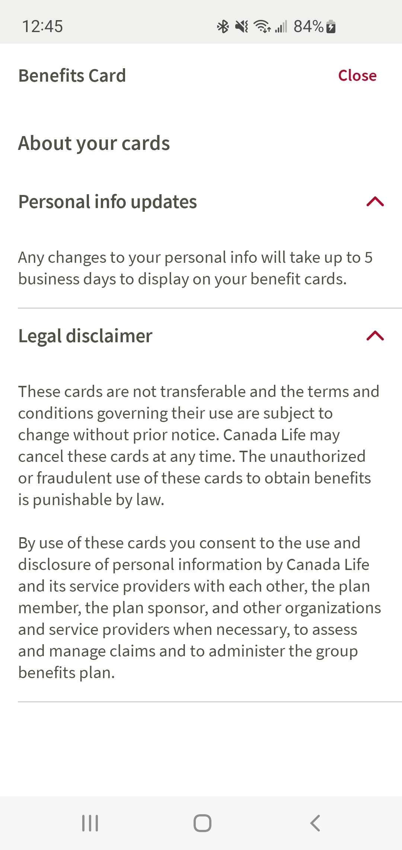
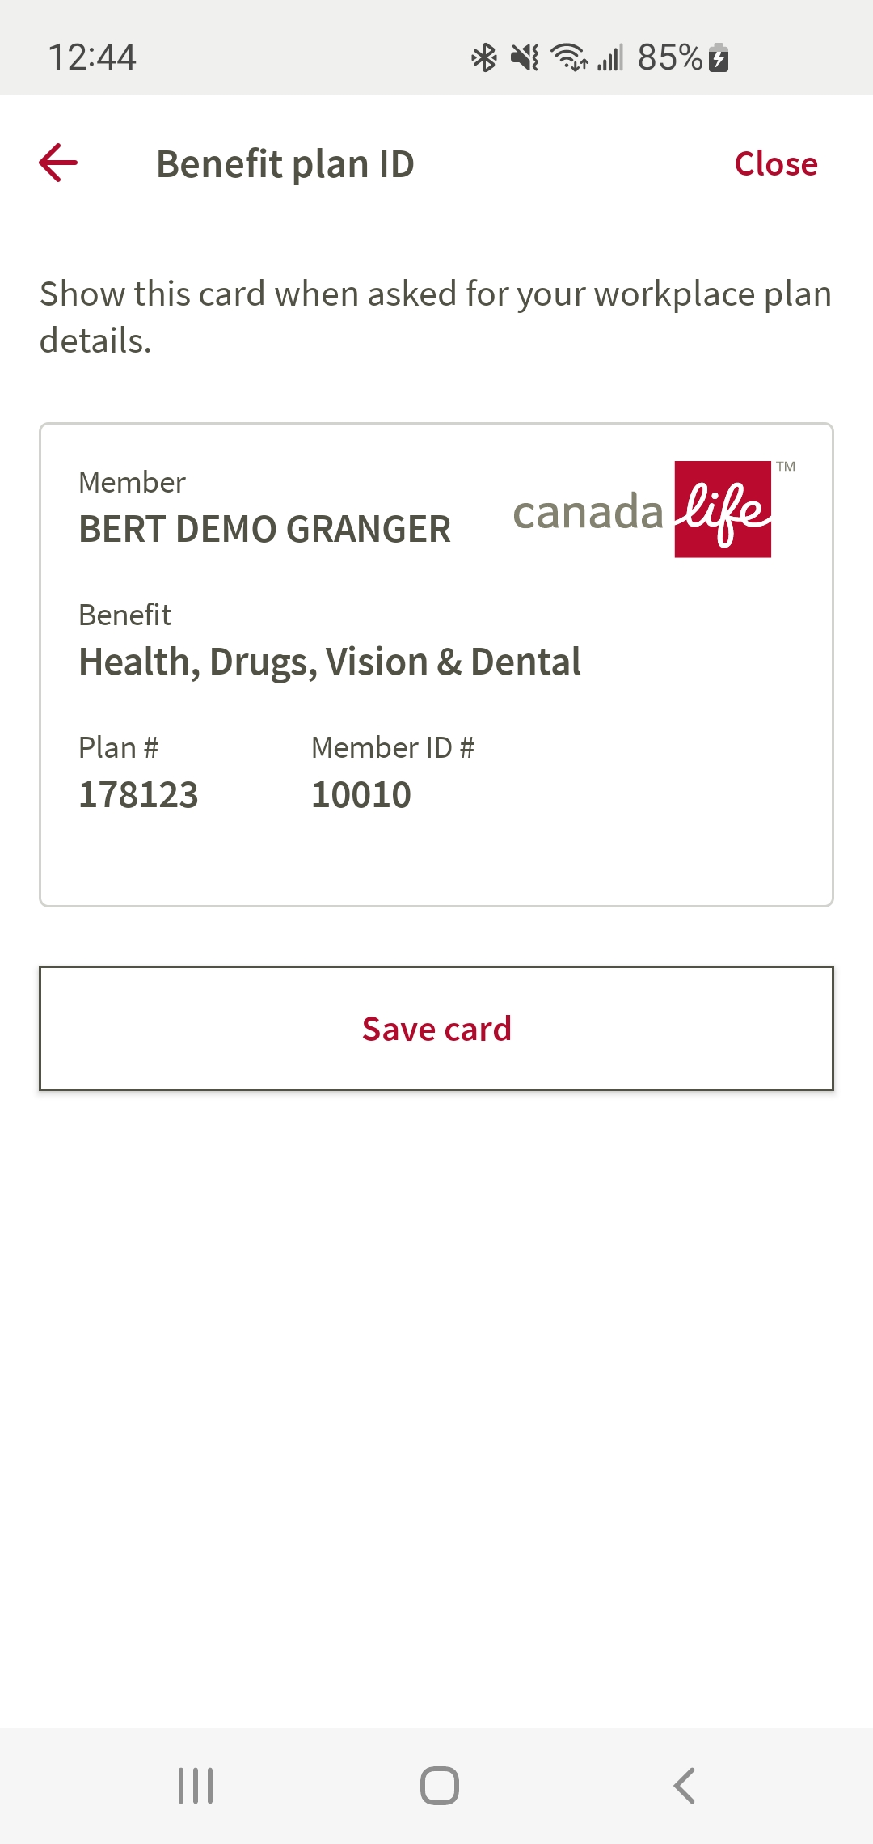
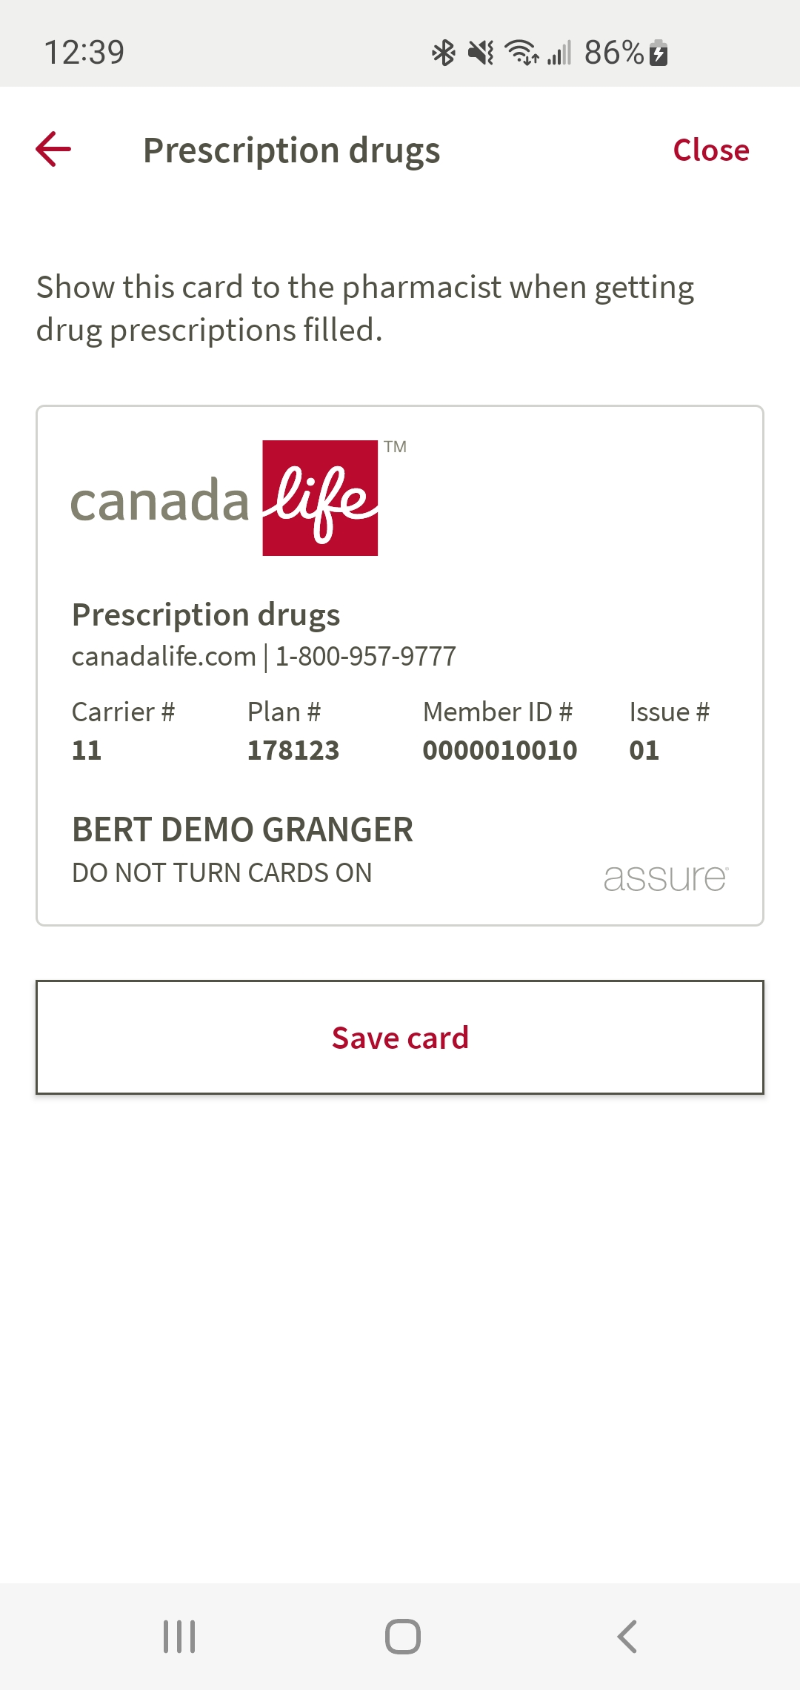
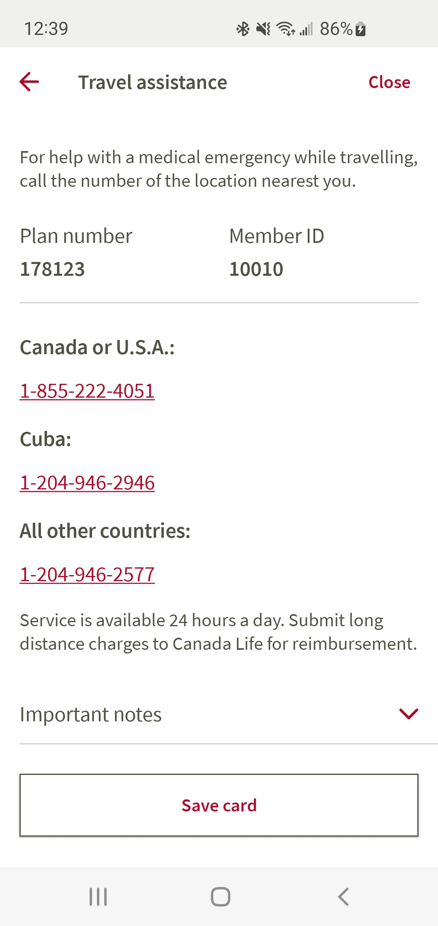
L’application Ma Canada Vie au travail – carte numérique

Slide 26

Ressources pour le mieux-être
Notes:
We support Canadians through their most vulnerable life moments. Whether we’re talking about significant health challenges, the death of a family member or the challenge of supporting the financial needs of the family left behind, we are recognizing that we need to be here to support our customers’ financial, physical, and mental well-being throughout their lifetime and beyond.
We offer a range of resources to support those needs
Many of these resources are available at no additional cost
Contact your Canada Life Representative for more information

Slide 27

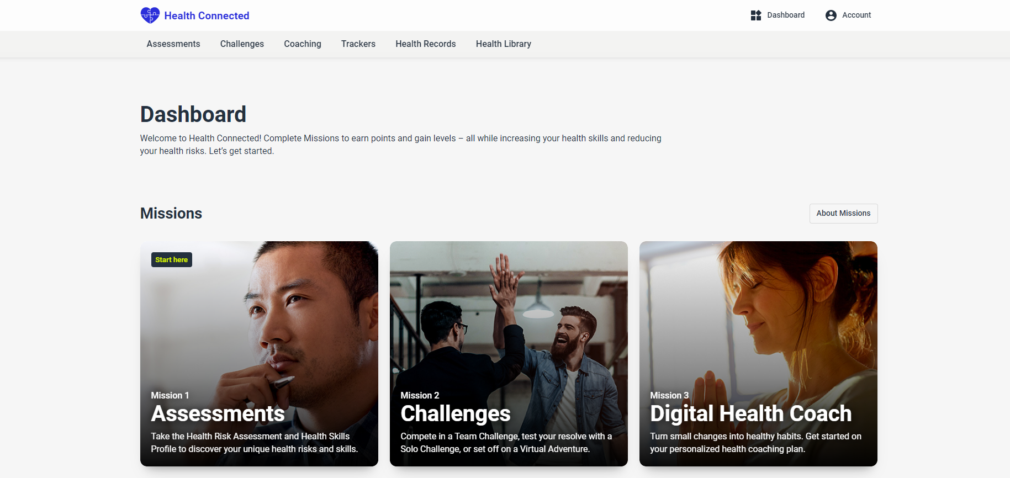
Mon réseau santé
Mon réseau santé
Offre élargie adaptée aux appareils mobiles
Évaluations de l’état de santé
Conseiller santé numérique
Défis d’équipe et défis individuels
Compatible avec les meilleures applications de mise en forme
Notes:
Concerned about your health?
Whether you’re thinking about making changes to improve your health, or you’re active and healthy and want to stay that way, the new health and wellness site, Health Connected, is designed for you.
The site makes it easy for you to learn more about your health and develop health skills on your terms. It’s divided into three missions: health assessments, challenges, and digital health coach.
You can also:
• Learn about health topics, including medications and diseases, with information you can trust
• Connect with popular apps and wearable devices to track your activities and progress
• Organize your personal health and medical history in one place
Start with a health assessment and move on to challenges and the digital health coach.
Challenges
Your organization may run a team challenge where you’ll compete in workplace teams to earn points and badges, track progress, and forge long-term healthy habits. You can participate in a solo challenge instead, and still earn points and badges, or go on a virtual adventure and tour one of the world’s great cities.
Digital health coach
The digital health coach helps you build a 28-day plan to stay motivated and see results. You can set reminders and log progress to build lifelong healthy habits.
Health Connected is your one-stop destination to take charge of your health and well-being. Get started today!

Slide 28
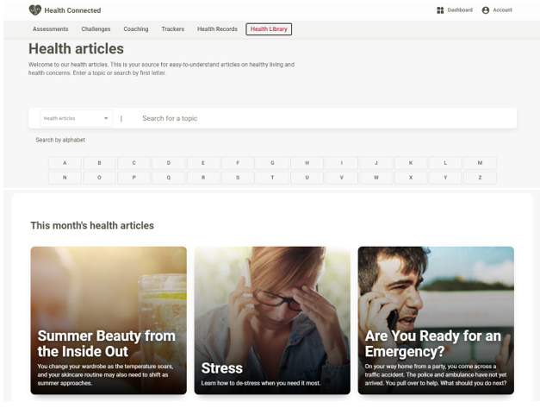
Bibliothèque de santé
www.macanadavieautravail.com
Notes:
Title: Health Connected
Use: All GB clients and only GRS clients that have transitioned to My Canada Life at Work. Some reporting limitations for GRS clients.
Link to more info: https://769372677.sharepoint.com/teams/GC-GIC/group/product_training_/healthconnected/SitePages/Home.aspx
Key points:
People can learn about a wide range of health topics, including on specific diseases and drugs. Explore reliable disease, drug, and natural health products information.
All articles are clinically reviewed with information you can trust.
This section also includes a community support section where people can look up available resources by city.

Slide 29




Stratégies en milieu de travail sur la santé mentale
Pour les participants, les collègues et les leaders
Outils et ressources pour promouvoir la santé mentale
À la disposition de tous les Canadiens
Notes:
Ida
WSMH site offers free tools and resources to all Canadians, in place since 2007. A link to this site is available through My Canada Life At work under Resources.
Tools are geared toward employees, front line managers, HR partners, and part of my role is to walk you through what is available, how it can support your wellness strategy, or how to promote the resources to your employees.
Focus on MH strategies, videos, ready-to-go workshops that can be facilitated by your own team or by myself, as your OHC.
MH awareness videos – people who experienced mh issues at work discussing what helped them. Their strategies can act as virtual peer support and mental health awareness.
Healthy break activities – activities that can be done individually or with coworkers
Working Parents – resources that support the mh of working parents through challenges of home, school and work.
Tools to assess the psychological health of your population (Guarding minds)

Slide 30

Consult+
Notes:
Consult+ is Canada Life’s very-own virtual health care experience that’s provided by Dialogue.
Who can use Consult+:
Members who are enrolled in their group plan’s health care benefits
• Their dependants, if members have them under their Canada Life group benefits plan

Slide 31

Une clinique de soins de santé virtuelle qui suit les participants partout
Il s’agit d’une application et d’un site Web
Consultations en ligne avec des professionnels de la santé
Affections non urgentes, conseils médicaux, ordonnances et plus encore
Notes:
Consult+ lets members and their dependants meet with medical professionals using a mobile app or web browser. These qualified professionals can diagnose non-urgent conditions, give medical advice and write a prescription. That way members can spend less time in clinic waiting rooms.

Slide 32
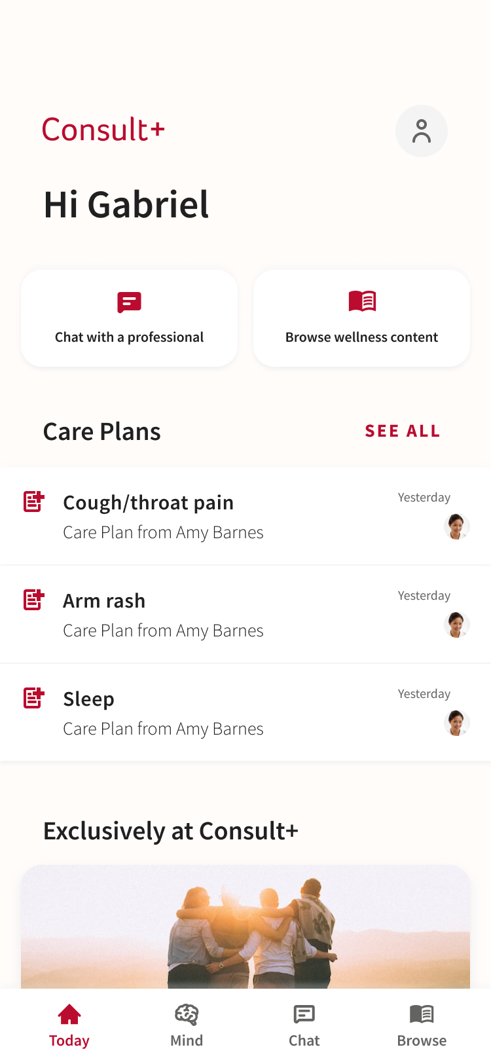
Avantages pour vous
Accès en tout temps à des professionnels de la santé
Diminution du temps passé dans la salle d’attente des cliniques
Aide pour des problèmes non urgents
Ordonnances et renouvellements d’ordonnance pour la plupart des médicaments
Demandes visant des analyses de laboratoire et les résultats des tests de suivi, si cela est nécessaire sur le plan médical
Accès à des thérapies autonomes en cas de symptômes légers à modérés de dépression et d’anxiété
Notes:
How members benefit:
24/7 access to qualified medical professionals (available in English and in French, anywhere in Canada)
Help for non-urgent health conditions
Prescriptions and refills for most medications*
Access to self-led therapy for mild and moderate depression and anxiety
Requisitions for lab tests and follow-up test results, when medically needed
Referrals to health professionals (mental health, life and work coaching, nutrition, etc.). Extra costs may apply for members, which may be claimed through their group plan, if eligible.
*Consult+ sends prescriptions to a member’s pharmacy electronically. Members can arrange delivery. Consult+ doesn’t pay for prescriptions. Delivery charges may apply. Mental health related prescriptions and refills are excluded.
Through Canada Life’s third-party agreement with Dialogue, Consult+ provides virtual access to a quality medical team, including:
Doctors
Nurses (e.g., nurse clinicians, practitioners, etc.)
Care coordinators
Psychologists**
Dietitians**
Work and life coaches**
**Extra costs apply for these specialists but may be claimed depending on a member’s group benefits plan.
These health care professionals are part of Dialogue’s team, not Canada Life.

Slide 33

Thérapie autonome
Soutien accessible pour :
La dépression
L’anxiété généralisée
L’anxiété sociale
Le divorce et la séparation
La perte et le deuil
Fonctionnement
Les participants remplissent un questionnaire Consult+ pour connaître leur score en matière de santé.
Ils obtiennent des suggestions de modules qui pourraient les aider.
Ils suivent les modules à leur propre rythme.
Notes:
What’s self-led therapy and how does it work?
Self-led therapy, or internet-based cognitive behavioural therapy (iCBT), is preventative support for people with mild to moderate symptoms of depression and anxiety. It can help them build skills to cope with mental health issues before they become debilitating. Self-led therapy isn’t meant to replace traditional treatments but to give them an online option where they can safely and quickly access qualified support at any time.
After they fill out a Consult+ questionnaire to discover their health score, they’ll get a suggestion on which modules may help them. They can do the modules at their own pace, so there’s no need to make an appointment.
Your members can get support for:
Depression
General anxiety
Social anxiety
Divorce and separation
Loss and bereavement

Slide 34
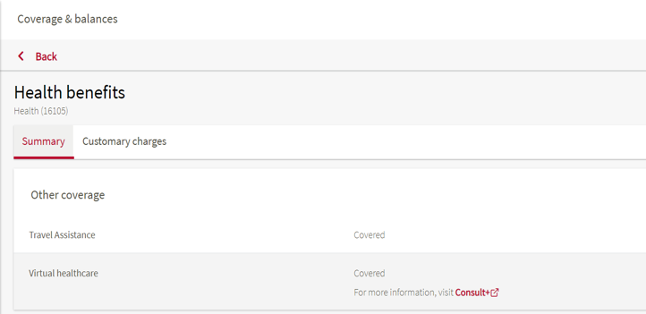
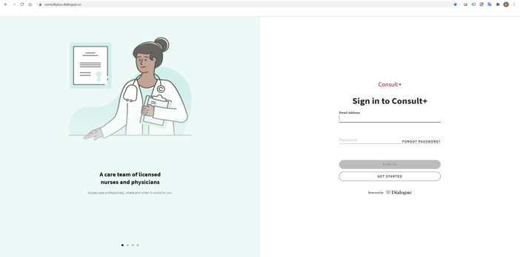


N’attendez pas!
Ouvrez une session à l’adresse macanadavieautravail.com.
Suivez ce chemin : Garanties et soldes > Soins médicaux > Autres garanties.
Créez un compte Consult+.
Notes:
!

Slide 35

Des questions?

Slide 36

Merci

